Slide 1

Scuola di Specializzazione in Pediatria
Università di Napoli «Federico II»
Saper Fare
11/04/2018
L’interpretazione del Profilo Tiroideo
TUTOR
Prof.ssa M. Salerno
AIF
A. Alessandrella

Slide 2
Emanuela, 7 anni e 11 mesi
Gaia, 9 anni e 9 mesi
Maria Pia, 9 anni e 6 mesi
Profilo Tiroideo per comparsa di gozzo da alcuni mesi:
TSH 2,06 mcU/ml (0,27-3,6)
FT4 1,00 ng/dl (0,8-1,7)
FT3 3,8 pg/ml (2,0-4,4)
Profilo Tiroideo in corso di approfondimento per aumento ponderale e stipsi:
TSH 11,7 mcU/ml (0,85-6,5)
FT4 1,01 ng/dl (0,7-1,7)
FT3 3,30 pg/ml (2,5-5,3)
Profilo Tiroideo in corso di approfondimento per astenia, e dolorabilità muscolare:
TSH 135,3 mcU/ml (0,85-6,5)
FT4 0,55 ng/dl (0,7-1,7)
FT3 3,1 pg/ml (2,5-5,3)
Anamnesi Familiare:
due zie materne con tiroidite di Hashimoto.
Anamnesi Familiare:
Tireopatia nel ramo paterno e materno.
Anamnesi Familiare:
Ipotiroidismo nel ramo paterno.
Anamnesi Personale:
Nata a termine da TC dopo gravidanza normocondotta.
PN 2,950 kg.
SPM nella norma.
Anamnesi Personale:
Nata a termine dopo gravidanza normocondotta. PN 3,500 kg. SPM nella norma.
Anamnesi Personale:
Nata a termine dopo gravidanza caratterizzata da minacce d’aborto. PN 2,150 kg. SPM nella norma.

Slide 3
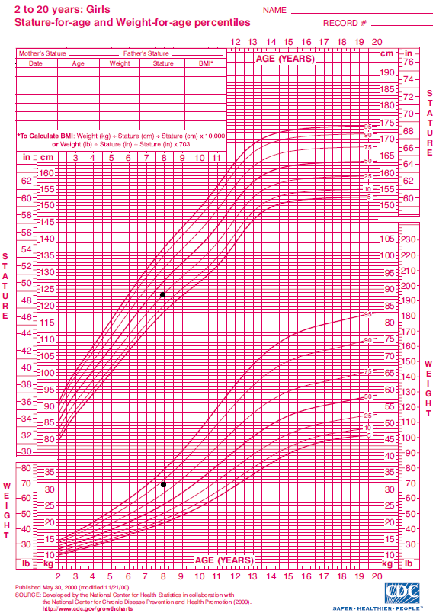
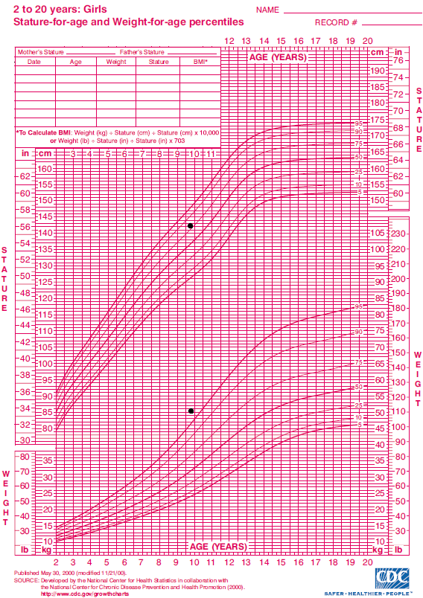

Emanuela, 7 anni e 11 mesi
Gaia, 9 anni e 9 mesi
Maria Pia, 9 anni e 6 mesi
P: 32 kg (75-90° ct)
H: 123,4 cm (25°ct)
BMI: 21 kg/m2
P: 50,7 kg (>95° ct)
H: 142,8 cm (75-90°ct)
BMI: 24,9 kg/m2
P: 40,5 kg (75° ct)
H: 136,7 cm (50-75°ct)
BMI: 21,7 kg/m2
E. O. : nella norma. Tiroide visibile e palpabile per presenza di gozzo.
E. O. : nella norma. Tiroide non visibile e non palpabile.
E. O. : nella norma. Tiroide non visibile e non palpabile.

Slide 4
Emanuela, 7 anni e 11 mesi
Gaia, 9 anni e 9 mesi
Maria Pia, 9 anni e 6 mesi
Che cosa avreste richiesto?
Ecografia Tiroide
Anticorpi anti-Tireoperossidasi (TPO) e anti-Tireoglobulina (TG)
Ecografia Tiroide + Ab anti-TPO e anti-TG
Ripetizione TSH, FT4 + Ecografia Tiroide + Ab anti-TPO e anti-TG

Slide 5
Emanuela, 7 anni e 11 mesi
Gaia, 9 anni e 9 mesi
Maria Pia, 9 anni e 6 mesi
Profilo Tiroideo per comparsa di gozzo da alcuni mesi:
TSH 2,06 mcU/ml (0,27-3,6)
FT4 1,00 ng/dl (0,8-1,7)
FT3 3,8 pg/ml (2,0-4,4)
Profilo Tiroideo in corso di approfondimento per aumento ponderale e stipsi:
TSH 11,7 mcU/ml (0,85-6,5)
FT4 1,01 ng/dl (0,7-1,7)
FT3 3,30 pg/ml (2,5-5,3)
Profilo Tiroideo in corso di approfondimento per astenia, e dolorabilità muscolare:
TSH 135,3 mcU/ml (0,85-6,5)
FT4 0,55 ng/dl (0,7-1,7)
FT3 3,1 pg/ml (2,5-5,3)
Ripetizione Profilo Tiroideo dopo 4 settimane:
TSH 2,7 mcU/ml (0,85-6,5)
FT4 1,1 ng/dl (0,75-1,7)
Ripetizione Profilo Tiroideo dopo 5 settimane:
TSH 13,2 mcU/ml (0,85-6,5)
FT4 0,93 ng/dl (0,75-1,7)
Ab anti-tiroide:
Ab anti-TPO: 619 U/ml (0-60)
Ab anti-TG: 56,3 U/ml (0-60)
Eco Tiroide:
tiroide di dimensioni aumentate per l’età. Ecostruttura diffusamente disomogenea ipoecogena/edematosa. A sin al III medio nodulo iperecogeno di 6x7 mm.
Ab anti-tiroide:
Ab anti-TPO: >1300 U/ml (0-60)
Ab anti-TG: 455,4 U/ml (0-60)
Eco Tiroide:
tiroide di dimensioni ai limiti alti della norma. Ecostruttura disomogenea, ipoecogena con strie iperecogene interne.
Ab anti-tiroide:
Ab anti-TPO: >1300 U/ml (0-60)
Ab anti-TG: 173 U/ml (0-60)
Eco Tiroide:
tiroide di dimensioni aumentate. Ecostruttura disomogenea con tendenza alla nodularità, con presenza di strie contestuali iperecogene contestuali.
TIROIDITE DI HASHIMOTO

Slide 6
Emanuela, 7 anni e 11 mesi
Gaia, 9 anni e 9 mesi
Maria Pia, 9 anni e 6 mesi
Chi avreste messo in terapia con L-Tiroxina?
Emanuela
Gaia
Maria Pia
Tutti
Nessuno

Slide 7
TIROIDITE DI HASHIMOTO
Tireopatia più frequente in età infantile e adolescenziale
Prevalenza: 3.0 - 8.2 su 1000
F>M
Segni e/o sintomi di esordio:
Gozzo 71,9%
Sintomi di ipotiroidismo (astenia, incremento ponderale) 20,9%
Riscontro occasionale 7,9%
Quadro laboratoristico all’esordio:
Eutiroidismo 47,1%
Ipotiroidismo Subclinico 31,4%
Ipotiroidismo conclamato 14,4%
Ipertiroidismo 7,2%
Lee HS and Hwang JS. The natural course of Hashimoto’s thyroiditis in
children and adolescents. J Pediatr Endocr Met 2014; 27(9-10): 807–812

Slide 8
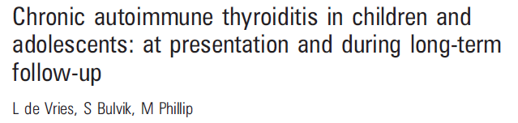



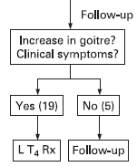
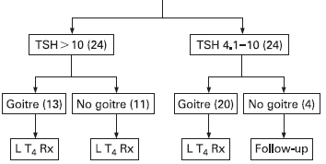

de Vries L. et al. Arch Dis Child. 2009 Jan;94(1):33-7.

Slide 9

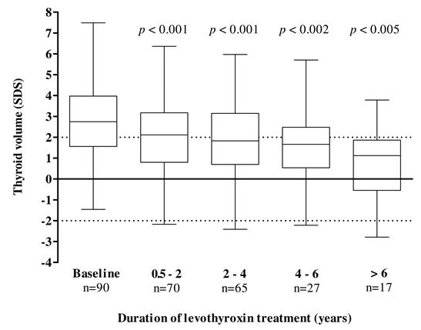

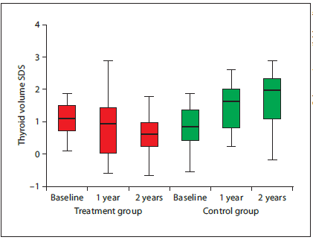
CONCLUSIONS:
Levothyroxine treatment is effective in reducing thyroid volume in pediatric patients and is suggested in treatment of goiter caused by AIT, especially in cases of hypothyroid, but also in euthyroid children.
CONCLUSIONS:
Treatment with thyroxine reduces thyroid volume in non-goitrous euthyroid children with AT and may prevent goiter development.

Slide 10
Emanuela, 7 anni e 11 mesi
Gaia, 9 anni e 9 mesi
Maria Pia, 9 anni e 6 mesi
Profilo Tiroideo per comparsa di gozzo da alcuni mesi:
TSH 2,06 mcU/ml (0,27-3,6)
FT4 1,00 ng/dl (0,8-1,7)
FT3 3,8 pg/ml (2,0-4,4)
Profilo Tiroideo in corso di approfondimento per aumento ponderale e stipsi:
TSH 11,7 mcU/ml (0,85-6,5)
FT4 1,01 ng/dl (0,7-1,7)
FT3 3,30 pg/ml (2,5-5,3)
Profilo Tiroideo in corso di approfondimento per astenia, e dolorabilità muscolare:
TSH 135,3 mcU/ml (0,85-6,5)
FT4 0,55 ng/dl (0,7-1,7)
FT3 3,1 pg/ml (2,5-5,3)
Ripetizione Profilo Tiroideo dopo 4 settimane:
TSH 2,7 mcU/ml (0,85-6,5)
FT4 1,1 ng/dl (0,75-1,7)
Ripetizione Profilo Tiroideo dopo 5 settimane:
TSH 13,2 mcU/ml (0,85-6,5)
FT4 0,93 ng/dl (0,75-1,7)
L-Tiroxina
L-Tiroxina
L-Tiroxina
Ab anti-tiroide:
Ab anti-TPO: 619 U/ml (0-60)
Ab anti-TG: 56,3 U/ml (0-60)
Eco Tiroide:
tiroide di dimensioni aumentate per l’età. Ecostruttura diffusamente disomogenea ipoecogena/edematosa. A sin al III medio nodulo iperecogeno di 6x7 mm.
Ab anti-tiroide:
Ab anti-TPO: >1300 U/ml (0-60)
Ab anti-TG: 455,4 U/ml (0-60)
Eco Tiroide:
tiroide di dimensioni ai limiti alti della norma. Ecostruttura disomogenea, ipoecogena con strie iperecogene interne.
Ab anti-tiroide:
Ab anti-TPO: >1300 U/ml (0-60)
Ab anti-TG: 173 U/ml (0-60)
Eco Tiroide:
tiroide di dimensioni aumentate. Ecostruttura disomogenea con tendenza alla nodularità, con presenza di strie contestuali iperecogene contestuali.

Slide 11
de Vries L. et al. Arch Dis Child. 2009 Jan;94(1):33-7.

Slide 12
Nicole, 17 giorni
Vincenzo, 6 anni e 3 mesi
Desiree, 13 anni e 1 mese
Profilo Tiroideo per richiamo screening neonatale:
TSH 12,1 mcU/ml (0,85-6,5)
FT4 1,08 ng/dl (0,75-1,7)
FT3 4,1 pg/ml (2,5-5,3)
Profilo Tiroideo per obesità:
TSH 7,23 mcU/ml (0,85-6,5)
FT4 1,3 ng/dl (0,75-1,7)
FT3 3,6 pg/ml (2,5-5,3)
Profilo Tiroideo per follow up NPI:
TSH 9,47 mcU/ml (0,85-6,5)
FT4 0,8 ng/dl (0,7-1,7)
FT3 2,8 pg/ml (2,5-5,3)
Anamnesi Familiare:
Nonna materna con tiroidite di Hashimoto in terapia con L-T4.
Anamnesi Familiare:
Non contributoria.
Anamnesi Familiare:
Non contributoria.
Anamnesi Personale:
Nata a termine da gravidanza normocondotta.PN 2.870 kg.
Anamnesi Personale:
Nato a termine dopo gravidanza normocondotta. PN 3,250 kg. SPM nella norma.
Anamnesi Personale:
Nata a termine dopo gravidanza normocondotta. PN 2,500 kg.
RSPM a partire da 2 anni di vita.
Per epilessia tipo assenze è in terapia con Valproato dall’età di 6 anni.

Slide 13
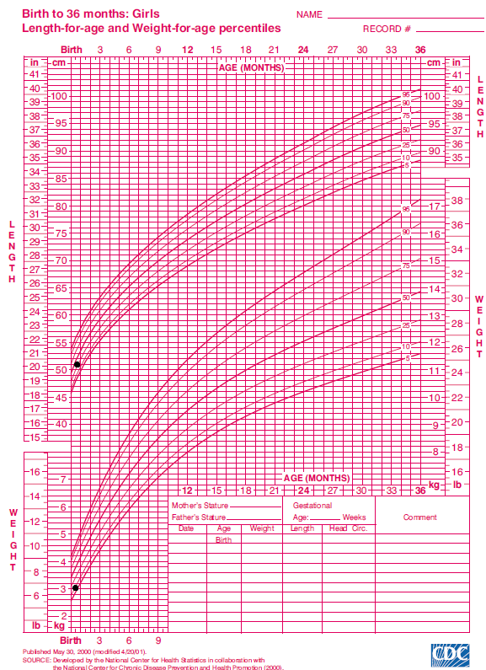
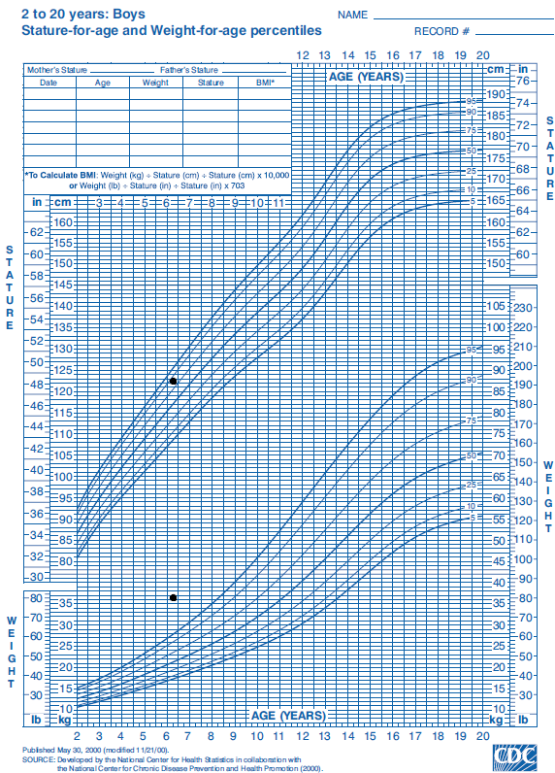
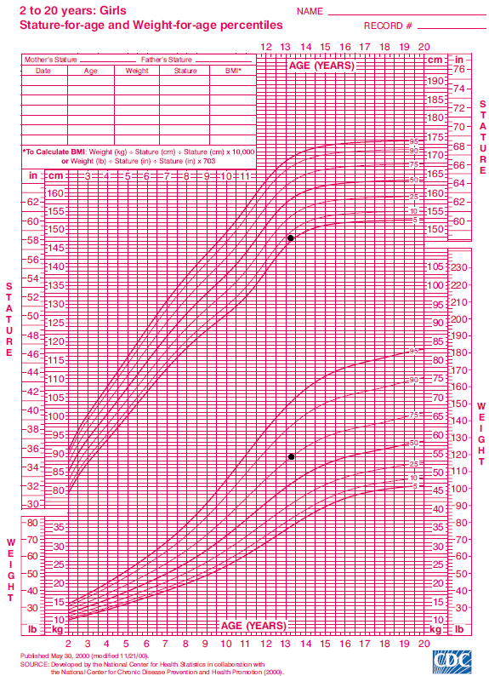
Nicole, 17 giorni
Vincenzo, 6 anni e 3 mesi
Desiree, 13 anni e 1 mese
P: 3,080 kg (5-10°ct)
L: 51 cm (10-25°ct)
P/L: 10-25°ct
CC: 35,6 cm (50°ct)
P: 37,9 kg (>95° ct)
H: 123 cm (75-90°ct)
BMI: 25,1 kg/m2
P: 51 kg (75° ct)
H: 145,2 cm (5-10°ct)
BMI: 24,2 kg/m2
E. O. : nella norma. Tiroide non visibile non palpabile.
E. O. : nella norma. Tiroide non visibile non palpabile.
E. O. : nella norma. Tiroide non visibile non palpabile.

Slide 14
Nicole, 17 giorni
Vincenzo, 6 anni e 3 mesi
Desiree, 13 anni e 1 mese
Profilo Tiroideo per richiamo screening neonatale:
TSH 12,1 mcU/ml (0,85-6,5)
FT4 1,08 ng/dl (0,75-1,7)
FT3 4,1 pg/ml (2,5-5,3)
Profilo Tiroideo per obesità:
TSH 7,23 mcU/ml (0,85-6,5)
FT4 1,3 ng/dl (0,75-1,7)
FT3 3,6 pg/ml (2,5-5,3)
Profilo Tiroideo per follow up NPI:
TSH 9,47 mcU/ml (0,85-6,5)
FT4 0,8 ng/dl (0,75-1,7)
FT3 2,8 pg/ml (2,5-5,3)
Ripetizione Profilo Tiroideo dopo 2 settimane:
TSH 19,97 mcU/ml (0,85-6,5)
FT4 0,86 ng/dl (0,75-1,7)
Ripetizione Profilo Tiroideo dopo 8 settimane:
TSH 7,12 mcU/ml (0,85-6,5)
FT4 1,08 ng/dl (0,75-1,7)
Ripetizione Profilo Tiroideo dopo 6 settimane:
TSH 9,32 mcU/ml (0,85-6,5)
FT4 1,00 ng/dl (0,75-1,7)
Ab anti-tiroide:
Anti-TPO: negativi
Anti-TG: negativi
Eco Tiroide:
Dimensioni nella norma.
Ecostruttura omogenea.
Ab anti-tiroide:
Anti-TPO: negativi
Anti-TG: negativi
Eco Tiroide:
Dimensioni nella norma.
Ecostruttura omogenea.
Ab anti-tiroide:
Anti-TPO: negativi
Anti-TG: negativi
Eco Tiroide:
Dimensioni nella norma.
Ecostruttura omogenea.
IPOTIROIDISMO SUBCLINICO

Slide 15
Nicole, 17 giorni
Vincenzo, 6 anni e 3 mesi
Desiree, 13 anni e 1 mese
Chi avreste messo in terapia con L-Tiroxina?
Nicole
Vincenzo
Desiree
Tutti
Nessuno

Slide 16
IPOTIROIDISMO SUBCLINICO
Livelli sierici di TSH elevati in presenza di normali livelli di FT4
TSH > 4,5 mcU/ml
Prevalenza: 1,7-2,9% in età pediatrica
Eziologia:
Tiroidite di Hashimoto
Ipertireotropinemia neonatale transitoria
Disgenesie tiroidee
Sindromi Genetiche (S. Down, S. Turner, S. Williams, Pseudoipoparatiroidismo tipo 1a)
Carenza di iodio
Farmaci
Obesità
Polimorfismi/Mutazioni di geni quali TSHr, DUOX2
Idiopatico

Slide 17
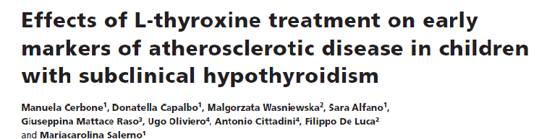
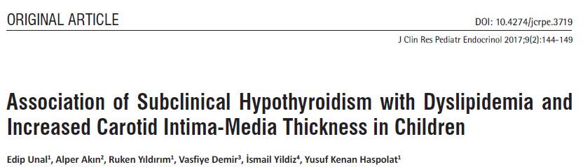



Slide 18
IPOTIROIDISMO SUBCLINICO
TSH > 4,5 mcU/ml
↑ TSH, ↓ FT4
Ipotiroidismo conclamato
Ricercare la causa e trattare con L-T4
Ripetere TSH + FT4 dopo 4-12 settimane
IS transitorio e/o fisiologica variabilità TSH
Controllo TSH e FT4 dopo la pubertà
TSH e FT4 nella norma
TSH > 4,5 mcU/ml
FT4 nella norma
Anamnesi:
Storia di ipertireotropinemia neonatale
Malattie genetiche e/o autoimmuni
Carenza di iodio
Storia familiare di IS, gozzo, malattie autoimmuni o genetiche
Autoimmune
Esame Obiettivo:
Segni di ipotiroidismo
Gozzo
Obesità
Dismorfismi
Non Autoimmune
Ecografia tiroide
Anticorpi anti-TPO e anti-TG
Salerno M. et al. Nat Rev Endocrinol. 2016 Dec;12(12):734-746

Slide 19
IPOTIROIDISMO SUBCLINICO
No gozzo
No segni e/o sintomi di Ipotiroidismo
TSH e FT4 ogni 6 m
Ab anti-TPO e TG + Eco-tiroide ogni 12 m
TSH 4,5-10,0 mcU/ml
Gozzo
Segni e/o sintomi di Ipotiroidismo
Considerare L-T4
Autoimmune
TSH >10,0 mcU/ml
Obesità
Dieta + Attività fisica
Rivalutare TSH, FT4 dopo intervento terapeutico
Carenza di Iodio
Supplementazione Iodio
Rivalutare TSH, FT4 dopo intervento terapeutico
TSH 4,5-10,0 mcU/ml
TSH, FT4 ogni 6 mesi
Non Autoimmune
Farmaci
TSH >10,0 mcU/ml
Considerare L-T4
No gozzo
No segni e/o sintomi di Ipotiroidismo
Monitoraggio periodico
Sindrome genetica o esordio neonatale
TSH 4,5-10,0 mcU/ml
Gozzo
Segni e/o sintomi di Ipotiroidismo
Considerare L-T4
Idiopatico
TSH >10,0 mcU/ml

Slide 20
Nicole, 17 giorni
Vincenzo, 6 anni e 3 mesi
Desiree, 13 anni e 1 mese
Profilo Tiroideo per richiamo screening neonatale:
TSH 12,1 mcU/ml (0,85-6,5)
FT4 1,08 ng/dl (0,75-1,7)
FT3 4,1 pg/ml (2,5-5,3)
Profilo Tiroideo per obesità:
TSH 7,23 mcU/ml (0,85-6,5)
FT4 1,3 ng/dl (0,75-1,7)
FT3 3,6 pg/ml (2,5-5,3)
Profilo Tiroideo per follow up NPI:
TSH 9,47 mcU/ml (0,85-6,5)
FT4 0,8 ng/dl (0,7-1,7)
FT3 2,8 pg/ml (2,5-5,3)
Ripetizione Profilo Tiroideo dopo 2 settimane:
TSH 19,97 mcU/ml (0,85-6,5)
FT4 0,86 ng/dl (0,75-1,7)
Ripetizione Profilo Tiroideo dopo 8 settimane:
TSH 7,12 mcU/ml (0,85-6,5)
FT4 1,08 ng/dl (0,75-1,7)
Ripetizione Profilo Tiroideo dopo 6 settimane:
TSH 9,32 mcU/ml (0,85-6,5)
FT4 1,00 ng/dl (0,75-1,7)
L-Tiroxina
Follow-up
Follow-up
Ab anti-tiroide:
Anti-TPO: negativi
Anti-TG: negativi
Eco Tiroide:
Dimensioni nella norma.
Ecostruttura omogenea.
Ab anti-tiroide:
Anti-TPO: negativi
Anti-TG: negativi
Eco Tiroide:
Dimensioni nella norma.
Ecostruttura omogenea.
Ab anti-tiroide:
Anti-TPO: negativi
Anti-TG: negativi
Eco Tiroide:
Dimensioni nella norma.
Ecostruttura omogenea.

Slide 21
IPOTIROIDISMO SUBCLINICO
No gozzo
No segni e/o sintomi di Ipotiroidismo
TSH e FT4 ogni 6 m
Ab anti-TPO e TG + Eco-tiroide ogni 12-24 m
TSH 4,5-10,0 mcU/ml
Gozzo
Segni e/o sintomi di Ipotiroidismo
Considerare L-T4
Autoimmune
TSH >10,0 mcU/ml
Obesità
Dieta + Attività fisica
Rivalutare TSH, FT4 dopo intervento terapeutico
Carenza di Iodio
Supplementazione Iodio
Rivalutare TSH, FT4 dopo intervento terapeutico
TSH 4,5-10,0 mcU/ml
TSH, FT4 ogni 6 mesi
Non Autoimmune
Farmaci
TSH >10,0 mcU/ml
Considerare L-T4
No gozzo
No segni e/o sintomi di Ipotiroidismo
Monitoraggio periodico
Sindrome genetica o esordio neonatale
TSH 4,5-10,0 mcU/ml
Gozzo
Segni e/o sintomi di Ipotiroidismo
Considerare L-T4
Idiopatico
TSH >10,0 mcU/ml

Slide 22
Giorgia, 11 anni e 5 mesi
Elia, 13 anni
Profilo Tiroideo per irritabilità, sudorazione, calo ponderale e tachicardia:
TSH 0.01 mcU/ml (0.35-4.94)
FT4 2.92 ng/dl (0.7-1.48)
FT3 25.41 pg/ml (1.71-3.71)
Profilo Tiroideo per familiarità:
TSH 0,03 mcU/ml (0,85-6,5)
FT4 2,2 ng/dl (0,7-1,7)
FT3 7,05 pg/ml (2,5-5,3)
Anamnesi Familiare:
Non contributoria.
Anamnesi Familiare:
Cugino materno con Tiroidite di Hashimoto.
Anamnesi Personale:
Nata a termine da gravidanza normocondotta.
PN 2,380 kg. SPM nella norma.
Anamnesi Personale:
Nato a termine dopo gravidanza normocondotta. PN 2,580 kg. SPM nella norma.

Slide 23

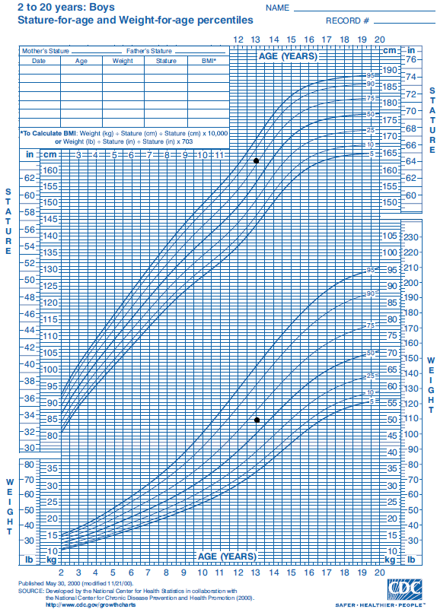
Giorgia, 11 anni e 5 mesi
Elia, 13 anni
P: 41 kg (50-75°ct)
H: 153,2 cm (75-90°ct)
BMI: 17,46 kg/m2 (25-50°ct)
P: 50,3 kg (50-75°ct)
H: 163,2 cm (75-90°ct)
BMI: 18,98 kg/m2 (25-50°ct)
Esame Obiettivo: FC: 120 bpm. PA 140/70 mmHg.
Esoftalmo bilaterale. Tiroide visibile, palpabile per presenza di gozzo tiroideo. Il resto nella norma.
Esame Obiettivo: FC: 108 bpm. PA 120/65 mmHg.
Tiroide palpabile di consistenza parenchimatosa.
Il resto nella norma.

Slide 24
Giorgia, 11 anni e 5 mesi
Elia, 13 anni
Che cosa avreste richiesto?
Ecografia Tiroide + Ab anti-TSHr
Anticorpi anti-TPO e anti-TG + Ab anti-TSHr
Ecografia Tiroide + Ab anti-TPO e anti-TG
Ecografia Tiroide + Ab anti-TPO e anti-TG + Ab anti-TSHr

Slide 25
Giorgia, 11 anni e 5 mesi
Elia, 13 anni
Profilo Tiroideo per irritabilità, sudorazione, calo ponderale e tachicardia:
TSH 0.01 mcU/ml (0.35-4.94)
FT4 2.92 ng/dl (0.7-1.48)
FT3 25.41 pg/ml (1.71-3.71)
Profilo Tiroideo per familiarità:
TSH 0,03 mcU/ml (0,85-6,5)
FT4 2,2 ng/dl (0,7-1,7)
FT3 7,05 pg/ml (2,5-5,3)
Ab anti-tiroide:
Ab anti-TG 7.35 U/ml (0-4.11)
Ab anti-TPO 191.53 U/ml (0-5.61)
Ab anti-TSHr: >30 U/l (0-0.399)
Ab anti-tiroide:
Ab anti-TG 48,28 U/ml (0-4.11)
Ab anti-TPO 323 U/ml (0-5.61)
Ab anti-TSHr: 0,1 U/l (0-0.399)
Ecografia tiroide:
Tiroide in sede, di dimensioni aumentate e a margini bozzuti. Ecostruttura disomogenea, con tralci fibrosi interni. Accentuata la vascolarizzazione dell’intera ghiandola al color-Doppler.
Ecografia tiroide:
Tiroide in sede, di dimensioni aumentate. Ecostruttura disomogenea con multiple piccole nodularità ipoecogene solide.
TIREOTOSSICOSI

Slide 26
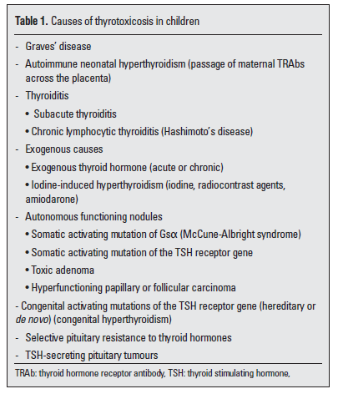
TIREOTOSSICOSI
Quadro clinico sostenuto da un eccesso di ormoni tiroidei in circolo
Esoftalmo bilaterale +
Ab anti-TG 7.35 U/ml (0-4.11)
Ab anti-TPO 191.53 U/ml (0-5.61)
Ab anti-TSHr: >30 U/l (0-0.399)
Giorgia
Ab anti-TG 48,28 U/ml (0-4.11)
Ab anti-TPO 323 U/ml (0-5.61)
Ab anti-TSHr: 0,1 U/l (0-0.399)
Elia
Leger, Carel. Clin Res Pediatr Endocrinol 2013;5(Suppl 1):50-56

Slide 27
Giorgia, 11 anni e 5 mesi
Elia, 13 anni
Che terapia avreste effettuato?
Metimazolo + Beta-bloccante per entrambi
Metimazolo + Beta-bloccante per M. di Graves, nessuna terapia per Hashitossicosi
Metimazolo + Beta-bloccante per M. di Graves, solo Metimazolo per Hashitossicosi
Solo Metimazolo per entrambe

Slide 28
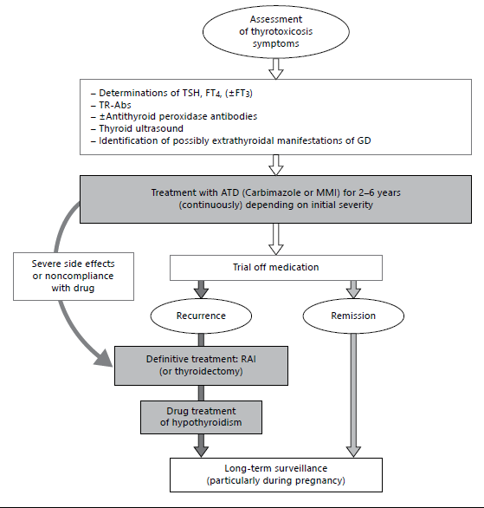
TIREOTOSSICOSI
TERAPIA:
Malattia di Graves
Hashitossicosi
Metimazolo (MMI): 0,2-1 mg/kg/die MAX 30 mg/die
Vigile Sorveglianza
Monitoraggio funzionalità tiroidea per valutare l’eventuale risoluzione dell’ipertiroidismo
Terapia sintomatica:
  Metimazolo (MMI)
  β-bloccante in caso di tremori, tachicardia, ipertensione
Monitoraggio emocromo e transaminasi per rischio agranulocitosi ed epatotossicità!
Aggiungere β-bloccante in caso di sintomi di ipertiroidismo:
Propanololo: 2 mg/kg/die in 2 somministrazioni (da scalare al raggiungimento dell’eutiroidismo)
Srinivasan S, Misra M. Hyperthyroidism in children. Pediatr Rev. 2015 Jun;36(6):239-48
Ross DS et al. 2016 American Thyroid Association Guidelines for Diagnosis and Management of Hyperthyroidism and Other Causes of Thyrotoxicosis. Thyroid. 2016 Oct;26(10):1343-1421.

Slide 29
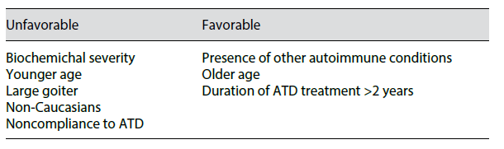
TIREOTOSSICOSI
PROGNOSI:
Malattia di Graves
Hashitossicosi
Meno del 30% dei pz trattati con MMI raggiunge una remissione della durata di almeno 2 anni
Il 75% dei casi ricade entro 6 mesi dalla sospensione della terapia
La durata dell’ipertiroidismo è ampiamente variabile ma è seguita da una risoluzione definitiva in assenza di ricadute
Esita in eutiroidismo o ipotiroidismo persistente
Fattori Predittivi di Remissione
Léger J. Graves' disease in children. Endocr Dev. 2014;26:171-82
Wasniewska M et al. Outcomes of children with hashitoxicosis. Horm Res Paediatr. 2012;77:36-40

Slide 30
Giorgia, 11 anni e 5 mesi
Elia, 13 anni
Profilo Tiroideo per irritabilità, sudorazione, calo ponderale e tachicardia:
TSH 0.01 mcU/ml (0.35-4.94)
FT4 2.92 ng/dl (0.7-1.48)
FT3 25.41 pg/ml (1.71-3.71)
Profilo Tiroideo per familiarità:
TSH 0,03 mcU/ml (0,85-6,5)
FT4 2,2 ng/dl (0,7-1,7)
FT3 7,05 pg/ml (2,5-5,3)
Metimazolo
+
β-bloccante
Ab anti-tiroide:
Ab anti-TG 7.35 U/ml (0-4.11)
Ab anti-TPO 191.53 U/ml (0-5.61)
Ab anti-TSHr: >30 U/l (0-0.399)
Ab anti-tiroide:
Ab anti-TG 48,28 U/ml (0-4.11)
Ab anti-TPO 323 U/ml (0-5.61)
Ab anti-TSHr: 0,1 U/l (0-0.399)
Metimazolo
Ecografia tiroide:
Tiroide in sede, di dimensioni aumentate e a margini bozzuti. Ecostruttura disomogenea, con tralci fibrosi interni. Accentuata la vascolarizzazione dell’intera ghiandola al color-Doppler.
Ecografia tiroide:
Tiroide in sede, di dimensioni aumentate. Ecostruttura disomogenea con multiple piccole nodularità ipoecogene solide.

Slide 31
Take Home Messages
Utile ripetere il profilo tiroideo in caso di dubbio per confermare il dato e per escludere eventuali errori di laboratorio o alterazioni transitorie del profilo tiroideo.
Nell’iter diagnostico-terapeutico tenere sempre in conto l’esame clinico per l’interpretazione del profilo tiroideo in modo da offrire il più opportuno management del paziente.
Pareri contrastanti riguardo la necessità di terapia con L-Tiroxina in pazienti con ipotiroidismo subclinico, pertanto la scelta terapeutica va individualizzata.
In caso di ipertiroidismo richiedere sempre anticorpi anti-tiroide compresi gli Ab anti-TSHr non solo a scopo diagnostico ma anche prognostico.

